Slide 1




TRƯỜNG TIỂU HỌC SỐ 2 TÂY GIANG
CHÀO MỪNG QUÝ THẦY CÔ
VỀ DỰ GIỜ THĂM LỚP
Môn Tiếng Việt lớp 3
BÀI 13: BÀN TAY CÔ GIÁO (T1,2)
Giáo viên:Lê Thị Hải
Lớp: 3

Slide 2
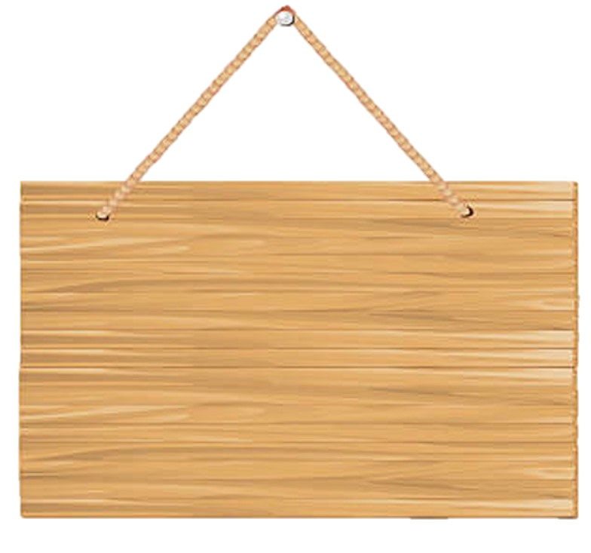



KHỈ CON
QUA SÔNG

Slide 3

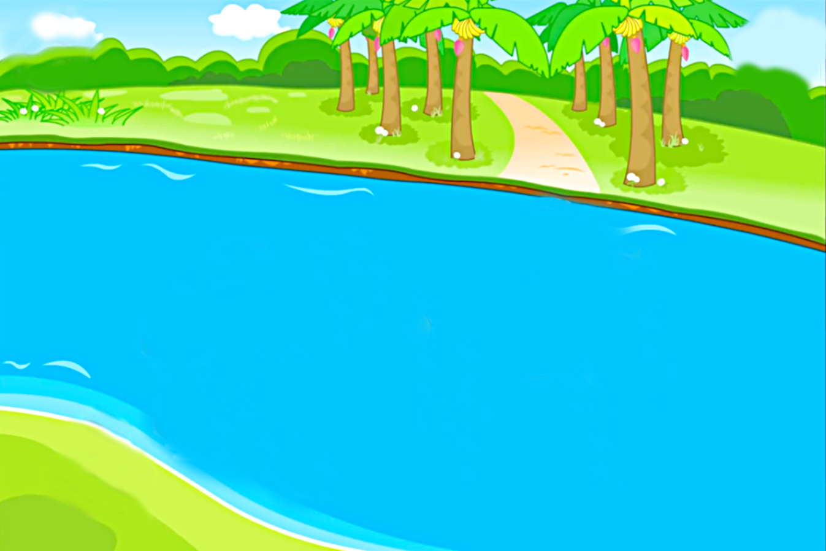
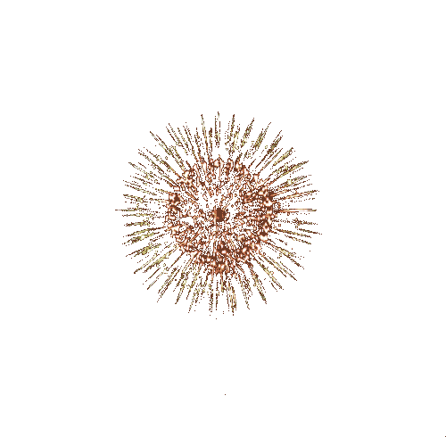




CHÚC MỪNG

Slide 4
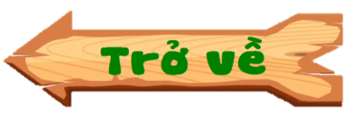
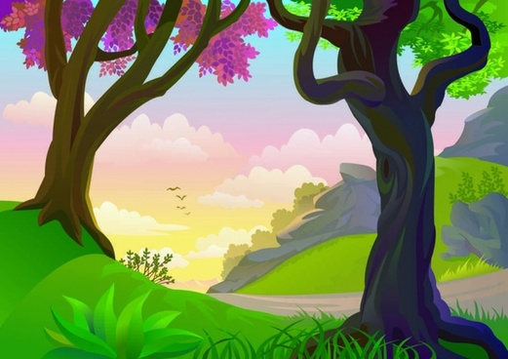
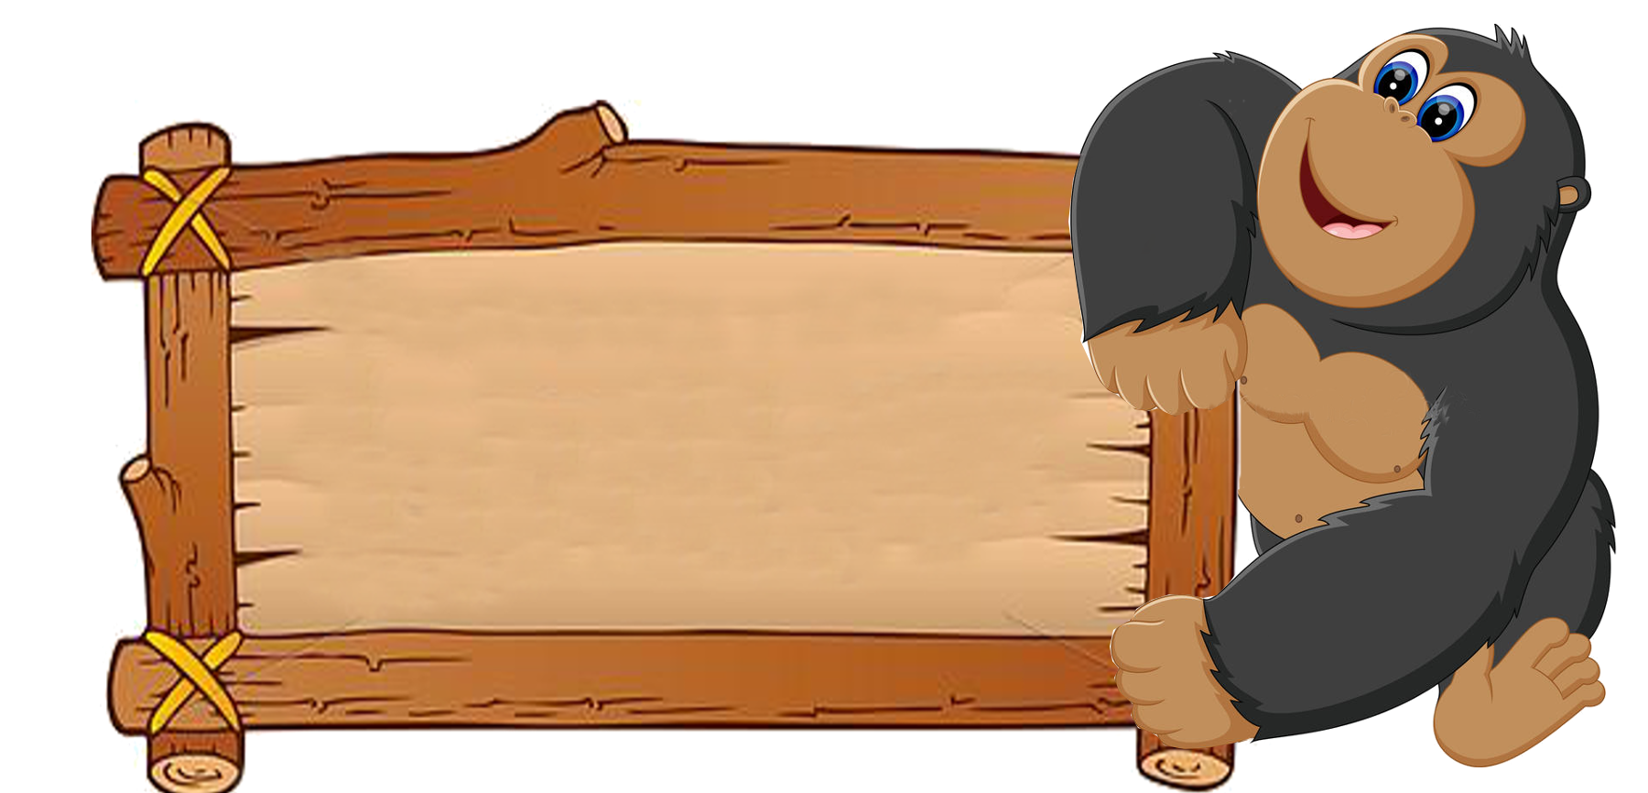
Kể hoặc nói về câu truyện về chủ đề trường học mà mình đã tìm đọc được?

Slide 5
Nói những điều mình biết về thầy cô giáo cũ của mình?

Slide 6
Hát 1 bài hát nói về thầy cô giáo hoặc về nhà trường

Slide 7


Slide 8
Thứ……ngày…..tháng…..năm…….
TIẾNG VIỆT
BÀI 13: BÀN TAY CÔ GIÁO ( Tiết 1 – 2)
1. Hướng dẫn đọc.
Đọc trôi chảy toàn bài, ngắt nghỉ đúng nhịp, đọc cả bài với giọng ngạc nhiên, thích thú, khâm phục
2. Chia đoạn.
+ Khổ 1: Từ đầu đến chiếc thuyền xinh quá.
+ Khổ 2: Tiếp theo cho đến nắng tỏa
+ Khổ 3: Tiếp theo cho đến sóng lượn
+ Khổ 4+5: Còn lại.

Slide 9
Thứ……ngày…..tháng…..năm…….
TIẾNG VIỆT
BÀI 13: BÀN TAY CÔ GIÁO ( Tiết 1 – 2)
3. Luyện đọc và tìm hiểu bài.
Giấy trắng
nắng toả
quanh thuyền
sóng lượn
rì rào
sóng vỗ
Một tờ/ giấy trắng/
Cô gấp/ cong cong/
Thoắt cái/ đã xong/
Chiếc thuyền/xinh quá//

Slide 10
Thứ……ngày…..tháng…..năm…….
TIẾNG VIỆT
BÀI 13: BÀN TAY CÔ GIÁO ( Tiết 1 – 2)
Luyện đọc
Tìm hiểu bài
Giấy trắng
nắng toả
Câu 1: Chọn lời giải thích cho mỗi từ?
quanh thuyền
sóng lượn
mặt nước chuyển động lên xuống nhịp nhàng
Phô
rì rào
sóng vỗ
dập dềnh
tiếng sóng vỗ nhỏ, êm nhẹ phát ra đều đều liên tiếp.
Một tờ / giấy trắng/
Cô gấp/cong cong/
Thoắt cái/đã xong/
Chiếc thuyền/xinh quá//
rì rào
để lộ ra, bày ra

Slide 11
Thứ……ngày…..tháng…..năm…….
TIẾNG VIỆT
BÀI 13: BÀN TAY CÔ GIÁO ( Tiết 1 – 2)
Luyện đọc
Tìm hiểu bài
Giấy trắng
nắng toả
Câu 2: Từ các tờ giấy cô giáo đã làm ra những gì? ( ghép từ ngữ cột A với từ ngữ phù hợp cột B)
quanh thuyền
sóng lượn
rì rào
sóng vỗ
A |  | B
tờ giấy trắng |  | mặt trời toả nắng
 |  | mặt nước dập dềnh
tờ giấy đỏ |  | mặt nước dập dềnh
tờ giấy xanh |  | chiếc thuyền
Một tờ / giấy trắng/
Cô gấp/cong cong/
Thoắt cái/đã xong/
Chiếc thuyền/xinh quá//

Slide 12
Thứ……ngày…..tháng…..năm…….
TIẾNG VIỆT
BÀI 13: BÀN TAY CÔ GIÁO ( Tiết 1 – 2)
Luyện đọc
Tìm hiểu bài
Giấy trắng
nắng toả
Câu 3: Theo em hai dòng thơ: (Biết bao điều lạ, từ bàn tay cô) muốn nói điều gì?
quanh thuyền
sóng lượn
rì rào
sóng vỗ
a. Cô có phép màu.
b. Cô rất khéo tay.
Một tờ / giấy trắng/
Cô gấp/cong cong/
Thoắt cái/đã xong/
Chiếc thuyền/xinh quá//
c. Cô được học sinh rất yêu quý.

Slide 13
Thứ……ngày…..tháng…..năm…….
TIẾNG VIỆT
BÀI 13: BÀN TAY CÔ GIÁO ( Tiết 1 – 2)
Luyện đọc
Tìm hiểu bài
Giấy trắng
nắng toả
Câu 4: Tìm những câu thơ nói về sự khéo léo của cô giáo khi hướng dẫn học sinh làm thủ công?
quanh thuyền
sóng lượn
rì rào
sóng vỗ
Cô gấp cong cong; Thoắt cái đã xong; Mềm mại tay cô; Cô cắt rất nhanh; Biết bao điều lạ; Từ bàn tay cô.
Một tờ / giấy trắng/
Cô gấp/cong cong/
Thoắt cái/đã xong/
Chiếc thuyền/xinh quá//

Slide 14
Thứ……ngày…..tháng…..năm…….
TIẾNG VIỆT
BÀI 13: BÀN TAY CÔ GIÁO ( Tiết 1 – 2)
Luyện đọc
Tìm hiểu bài
Giấy trắng
nắng toả
sóng lượn
Câu 5 : Dựa vào bài thơ, em hãy giới thiệu bức tranh mà cô giáo đã tạo ra.
quanh thuyền
rì rào
sóng vỗ
Bức tranh cô giáo tạo ra từ cách cắt gấp giấy là bức tranh về cảnh biển lúc bình minh, mặt trời rực rỡ. Trên mặt biển xanh biếc, dập dềnh sóng vỗ có một con thuyền trắng.
Một tờ / giấy trắng/
Cô gấp/cong cong/
Thoắt cái/đã xong/
Chiếc thuyền/xinh quá//

Slide 15

Thứ……ngày…..tháng…..năm…….
TIẾNG VIỆT
BÀI 13: BÀN TAY CÔ GIÁO ( Tiết 1 – 2)
Luyện đọc
Tìm hiểu bài
Giấy trắng
nắng toả
NỘI DUNG
quanh thuyền
sóng lượn
rì rào
sóng vỗ
Bài thơ ca ngợi sự khéo léo của cô giáo khi dạy học sinh làm thủ công và thể hiện tình cảm yêu thương, quý trọng cô giáo của các bạn học sinh.
Một tờ / giấy trắng/
Cô gấp/cong cong/
Thoắt cái/đã xong/
Chiếc thuyền/xinh quá//

Slide 16
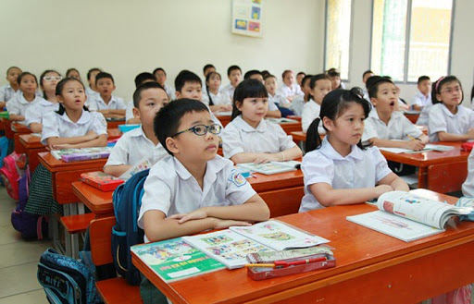
Thứ……ngày…..tháng…..năm…….
TIẾNG VIỆT
BÀI 13: BÀN TAY CÔ GIÁO ( Tiết 1 – 2)
4. Nói và nghe. MỘT GIỜ HỌC THÚ VỊ
Bài 1. Kể về một giờ học em thấy thú vị.
+ Đó là môn học nào?
+ Trong giờ học đó em tham gia vào hoạt động nào?
+ Em thích nhất hoạt động nào trong giờ học đó.

Slide 17
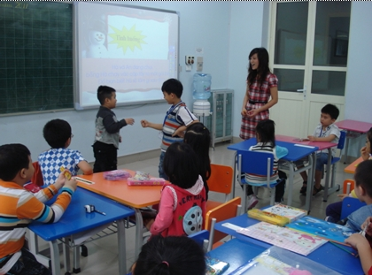
Thứ……ngày…..tháng…..năm…….
TIẾNG VIỆT
BÀI 13: BÀN TAY CÔ GIÁO ( Tiết 1 – 2)
4. Nói và nghe. MỘT GIỜ HỌC THÚ VỊ
Bài 1. Kể về một giờ học em thấy thú vị.
Sáng nay em vừa có một giờ học rất thú vị, đó là giờ học môn Tiếng Việt. Cô giáo cho cả lớp chia thành các nhóm, phân vai và diễn lại câu chuyện thỏ và rùa. Em đã được tham gia đóng vai chú rùa trong câu chuyện đó.

Slide 18
Thứ……ngày…..tháng…..năm…….
TIẾNG VIỆT
BÀI 13: BÀN TAY CÔ GIÁO ( Tiết 1 – 2)
4. Nói và nghe. MỘT GIỜ HỌC THÚ VỊ
Bài 2. Em cảm nhận thế nào về giờ học đó.
Cùng nhau thảo luận nhóm 4

Slide 19

XIN CHÂN THÀNH CẢM ƠN
QUÝ THẦY CÔ GIÁO VÀ CÁC EM
Notes:
19

